Slide 1

КИЇВСЬКА МАЛА АКАДЕМІЯ НАУК УЧНІВСЬКОЇ МОЛОДІ
Всеукраїнський інтерактивний конкурс «МАН-Юніор Дослідник»
Номінація: «Еколог-Юніор»
Мохоподібні як біоіндикатори вологості та кислотності грунту у міських та природних екосистемах Дарницького району міста Києва
Автори роботи: Коган Софія Леонідівна,
Крижанівська Марія Вікторівна,
учениці 8-В класу ліцею № 266 Дарницького району м. Києва
Керівник: Бондаренко Наталія Альбертівна, учитель хімії ліцею № 266 Дарницького району
м. Києва
Київ -2025

Slide 2
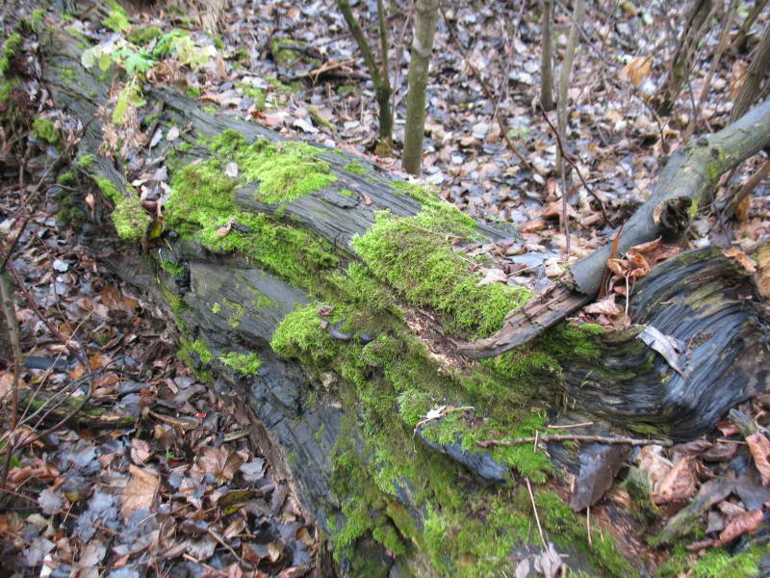

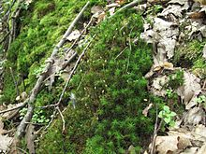
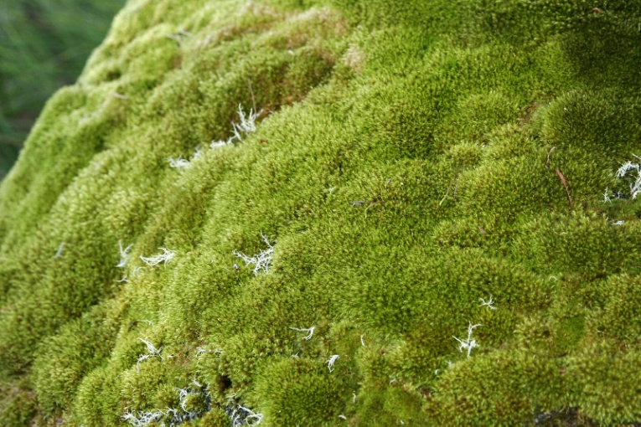
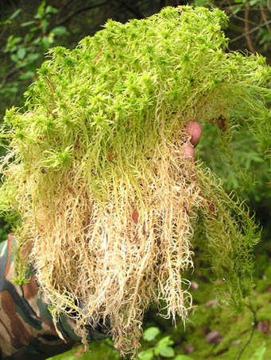
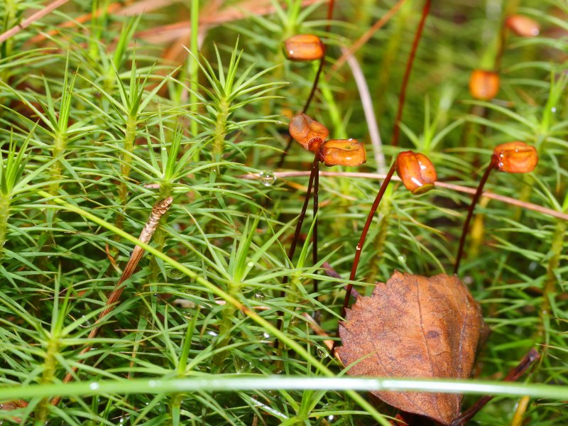
Біоіндикація – це метод оцінювання стану навколишнього середовища за допомогою живих організмів (біоіндикаторів), які чутливо реагують на зміни умов середовища, таких як вологість, кислотність, температура, наявність забруднювачів тощо.
Мохоподібні (Bryophyta) – це група спорових рослин, яка є однією з найдавніших рослинних організмів.
Мохоподібні не мають кореневої системи та підтримують вологу через тіло, що робить їх поверхнево чутливими до змін навколишнього середовища.
Мохоподібні широко застосовуються як біоіндикатори вологості, кислотності грунту та рівня забруднення повітря.
Мохоподібні здатні накопичувати важкі метали, радіонукліди та токсичні речовини, що дозволяє оцінити рівень антропогенного впливу.

Slide 3
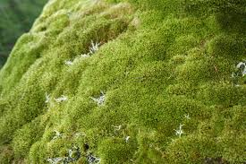
Актуальність теми дослідження зумовлена кількома ключовими чинниками:
зростанням рівня урбанізації та промислового навантаження, що
призводить до змін екологічного стану грунтів у містах
необхідністю використання природних індикаторів для
оперативного та доступного моніторингу стану довкілля
чутливістю мохоподібних до змін вологості, кислотності та
забруднення, що робить їх ефективними індикаторами
екосистемних змін

Slide 4
Мета дослідження:
визначити роль мохоподібних як біоіндикаторів вологості та кислотності грунтів у міських та природних екосистемах Дарницького району міста Києва
Об’єкт дослідження:
мохоподібні рослини, що зростають у міських та природних екосистемах Дарницького району міста Києва
Предмет дослідження:
залежність поширення мохоподібних від рівня вологості та кислотності грунту
Гіпотеза дослідження:
мохоподібні можна застосовувати в якості біоіндикатора при визначенні вологості та кислотності грунту
Методи дослідження:
експериментальний, візуальний, аналітичний

Slide 5
Завдання дослідження:
1
здійснити аналіз літератури щодо використання мохоподібних як біоіндикаторів
дослідити видовий склад мохоподібних у міських та природних екосистемах Дарницького району міста Києва
обрати дослідні ділянки та здійснити забір проб грунту
визначити рівень вологості та кислотності грунтів у місцях поширення різних видів мохів
встановити залежність між видовою різноманітністю мохоподібних та екологічними характеристиками грунту
проаналізувати отримані результати, на їх основі сформулювати висновки
2
3
4
5
6
7

Slide 6
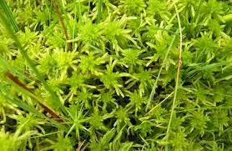
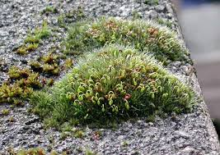
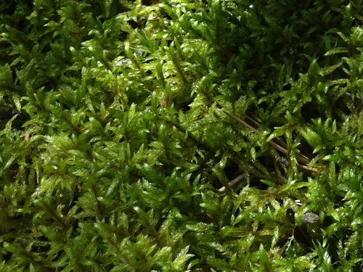
Мохоподібні як біоіндикатори вологості
Гігрофіти (вологолюбні мохи)
Мезофіти
(помірно вологолюбні мохи)
Ксерофіти (сухолюбні мохи)
Sphagnum spp. (сфагнум)
Calliergon giganteum
Warnstorfia fluitans
Paludella squarrosa
Pleurozium schreberi (плеврозій Шребера)
Hylocomium splendens (гілокоміум блискучий)
Ptilium crista-castrensis
Dicranum majus
Grimmia pulvinata
Tortula muralis
Bryum argenteum
Syntrichia ruralis
Sphagnum spp. (сфагнум)
Grimmia pulvinata
Pleurozium schreberi
(плеврозій Шребера)

Slide 7
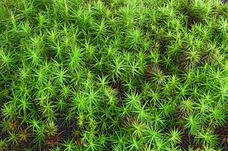
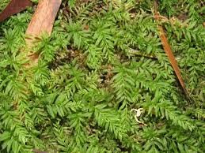
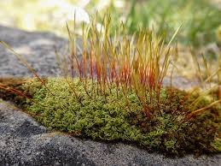
Мохоподібні як біоіндикатори кислотності
Ацидофіли (кислі грунти):
Нейтрофіли (нейтральні грунти)
Базофіли (лужні грунти)
Sphagnum spp.
Polytrichum commune
Dicranum scoparium
Mylia anomala
Mnium hornum
Plagiomnium undulatum
Thuidium tamariscinum
Tortella tortuosa
Encalypta streptocarpa
Didymodon vinealis
Weissia controversa
Polytrichum commune
Tortella tortuosa
Plagiomnium undulatum

Slide 8

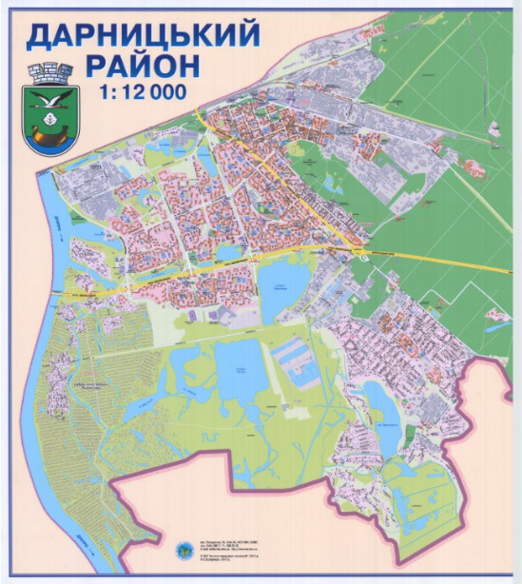
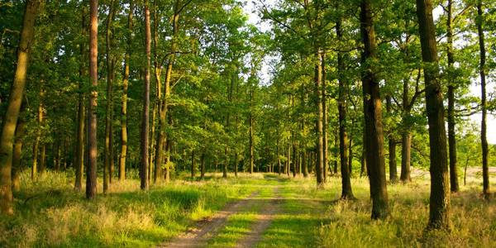
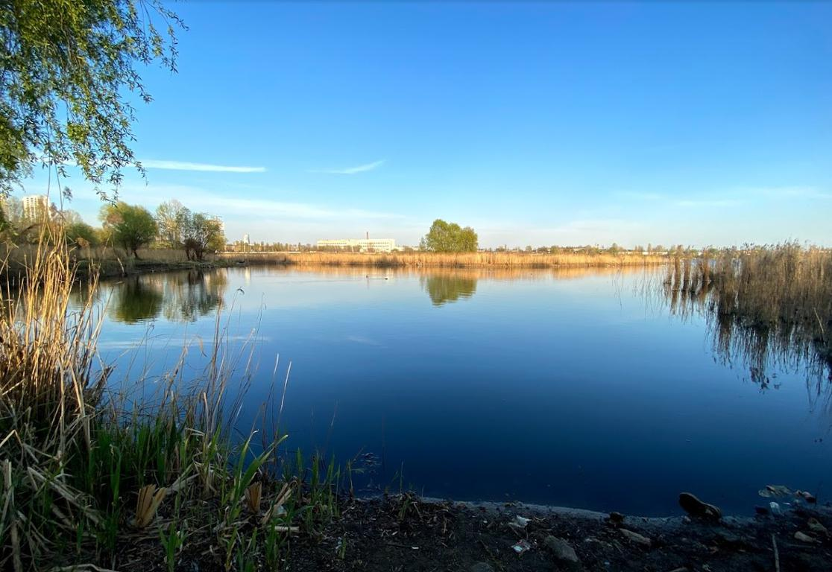
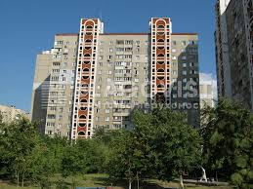
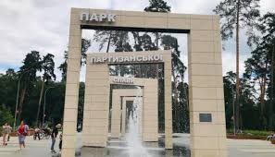
Екосистеми Дарницького району міста Києва
Дарницький ліс
парк Позняки
озеро Вирлиця
вул. Степана Олійника
парк Партизанської слави

Slide 9
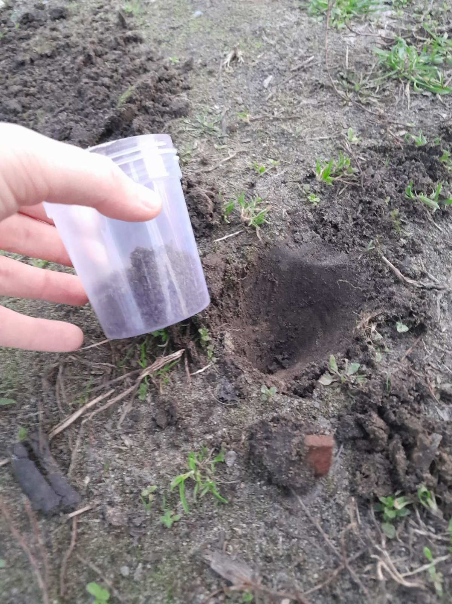
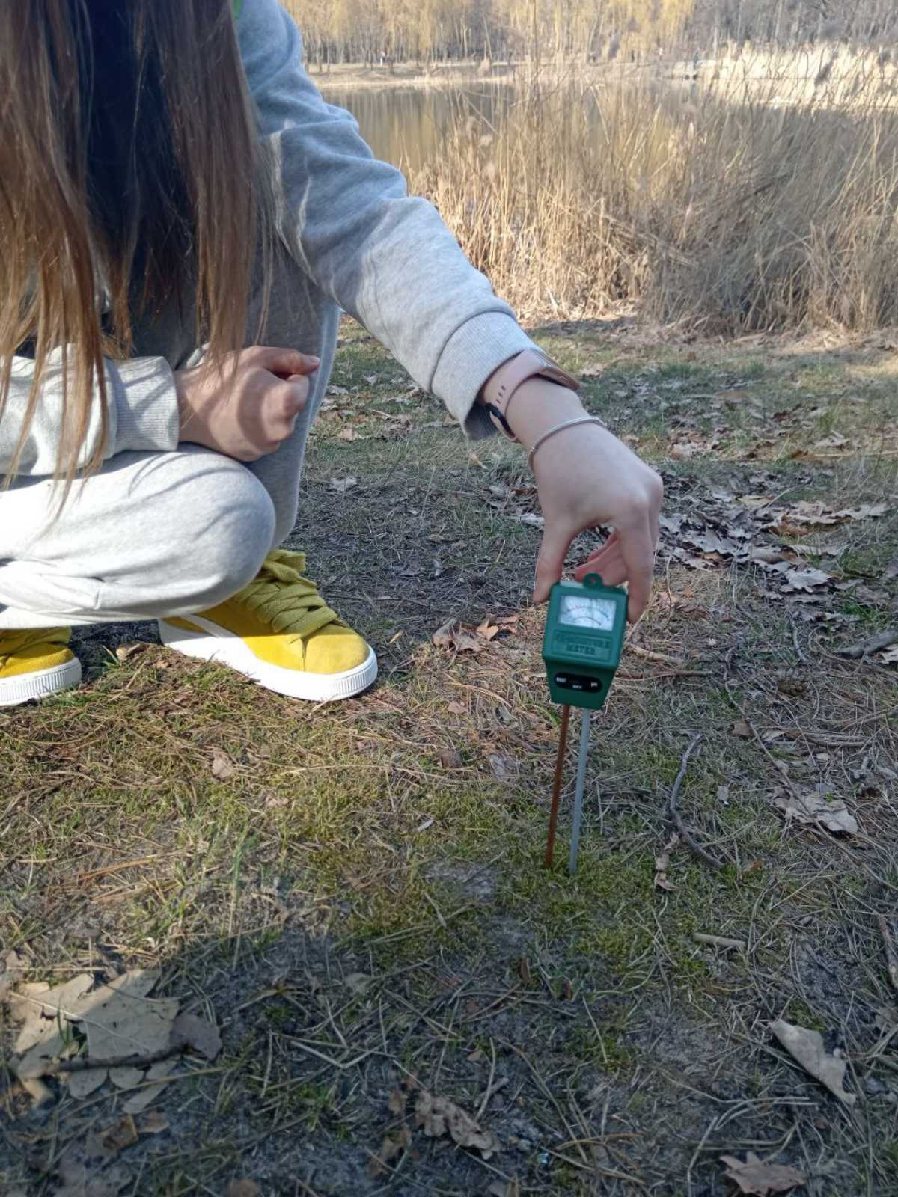
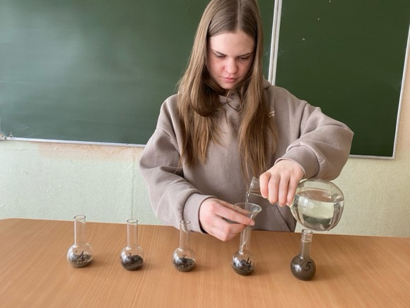
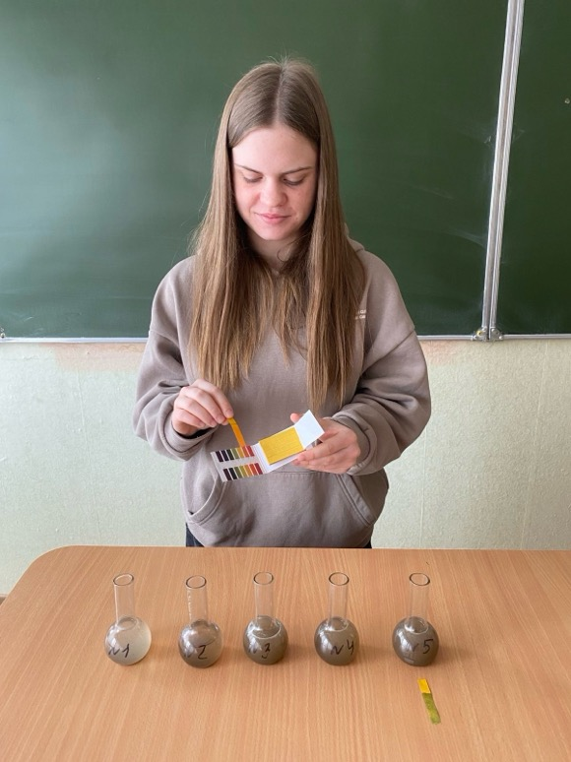
Етапи дослідження
Збір зразків грунту
у місцях росту
мохоподібних
Вимірювання вологості
і кислотності грунту за допомогою аналізатора грунту
Приготування
розчину витяжки
грунту
Перевірка кислотності грунту універсальним індикатором

Slide 10
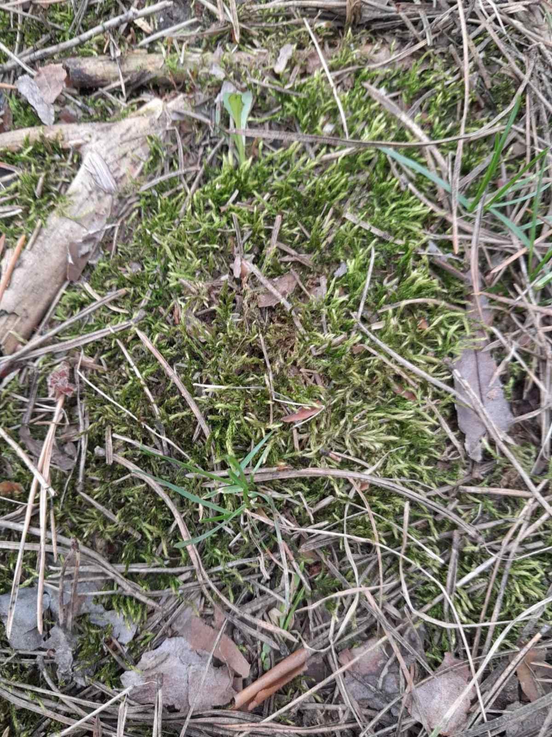
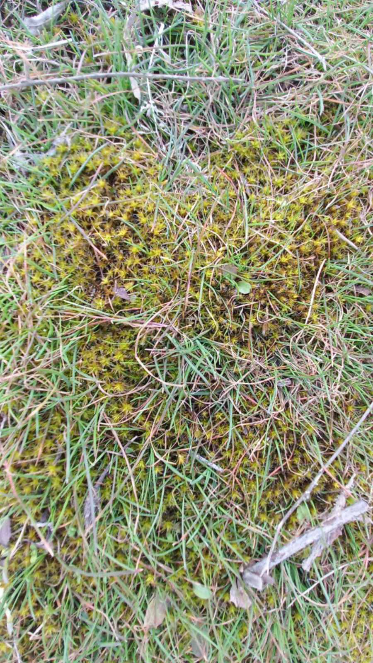
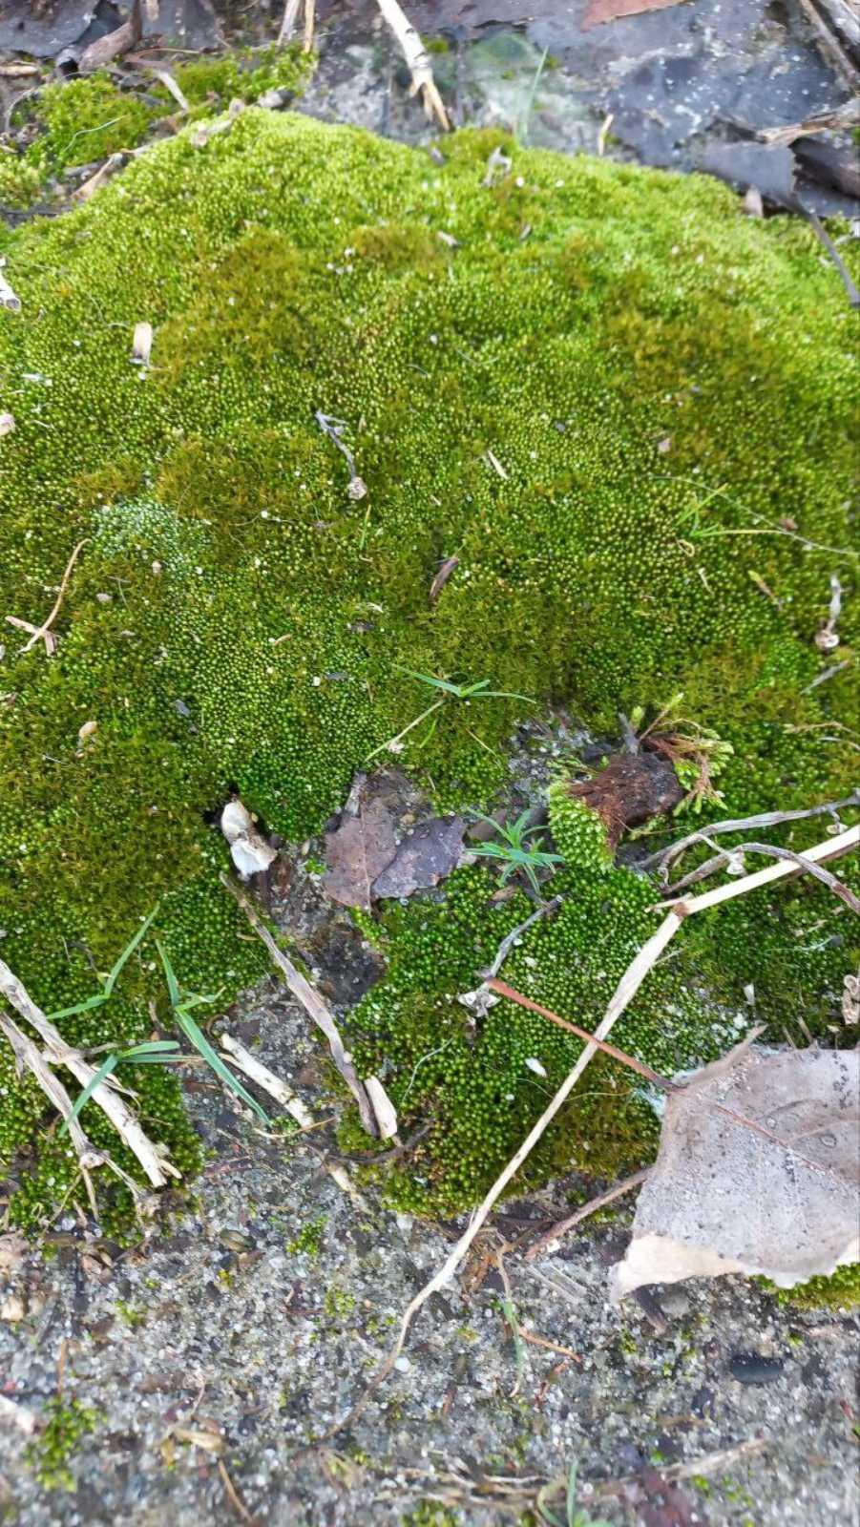
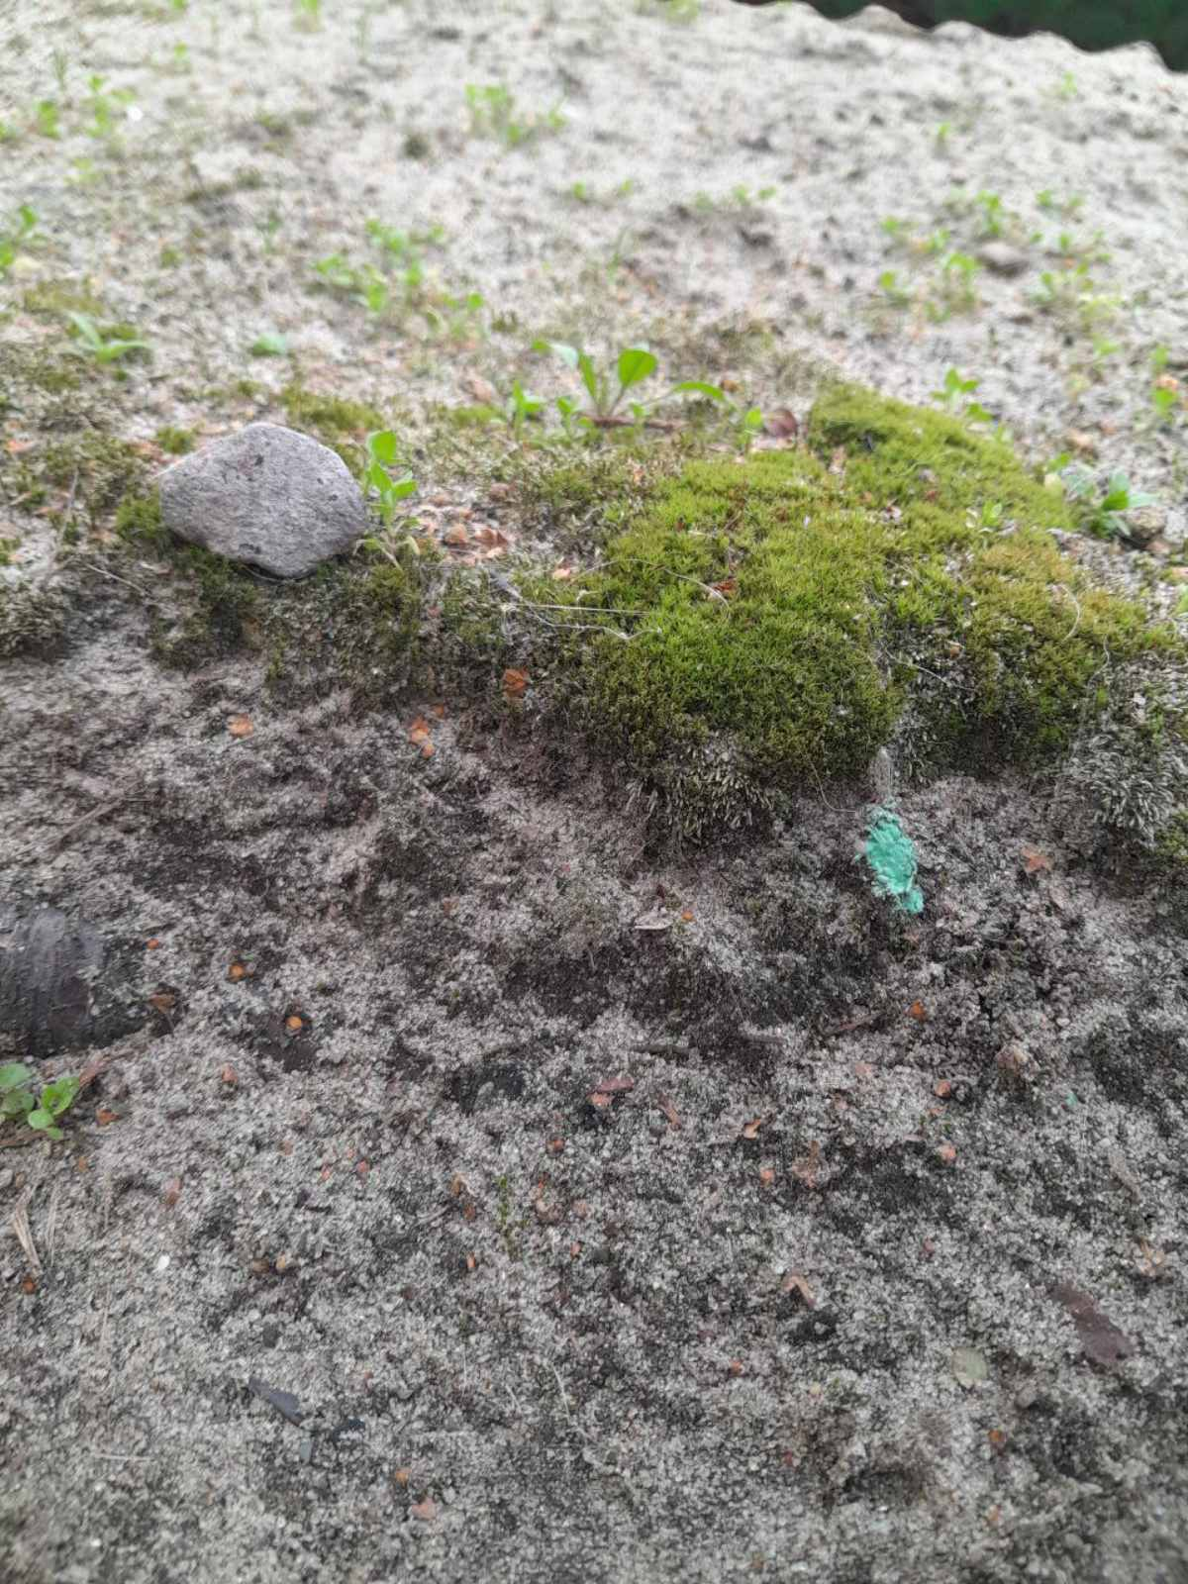
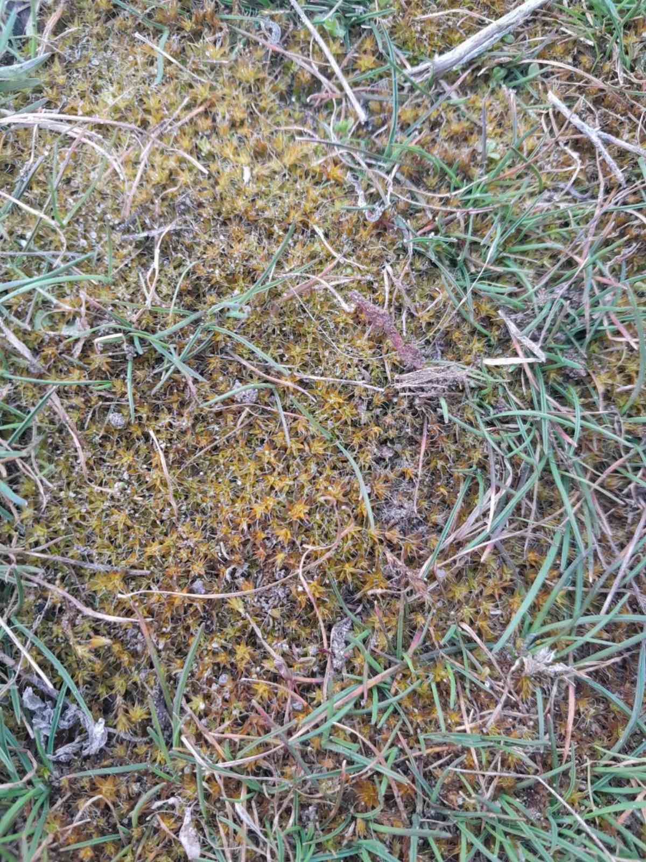
№ 1
№ 3
Pleurozium schreberi
(плеврозій Шребера)
Bryum argenteum
(Бріум сріблястий)
№ 2
Polytrichum commune
Tortula ruralis
(мох сільський, тортула сільська)
№ 4
Ceratodon purpureus
(цератодон пурпуровий)
№ 5

Slide 11
Результати дослідження
№ п/п | Місце дослідження | рН грунту | Характеристика кислотності | Вологість грунту (%) | Рівень вологості грунту
1 | Дарницький ліс | 5.3 | кислий | 85 | висока
2 | парк Партизанської слави | 5.9 | слабокислий | 75 | висока
3 | парк Позняки | 6.6 | нейтральний | 40 | середня
4 | озеро Вирлиця | 7 | нейтральний | 50 | середня
5 | вул. Степана Олійника | 8 | лужний | 20 | низька
Класифікація мохоподібних як біоіндикаторів вологості та кислотності
№ п/п | Назва моху | Група за вологістю | Група за кислотністю | Екологічна характеристика
1. | Polytrichum commune | Гігрофіти | Ацидофіли | Вологі, кислі грунти, болота, вологі луки
2. | Pleurozium schreberi | Мезофіти | Ацидофіли | Хвойні ліси, помірна вологість, відносно чисте середовище
3. | Ceratodon purpureus | Ксерофіти | Нейтрофіли | Міські території, забруднені або порушені грунти
4. | Bryum argenteum | Ксерофіти | Нейтрофіли | Міське середовище, стійкий до посухи й забруднення
5. | Tortula ruralis | Ксерофіти | Базофіли | Сухі ділянки, дахи, тротуари, слаболужні умови

Slide 12
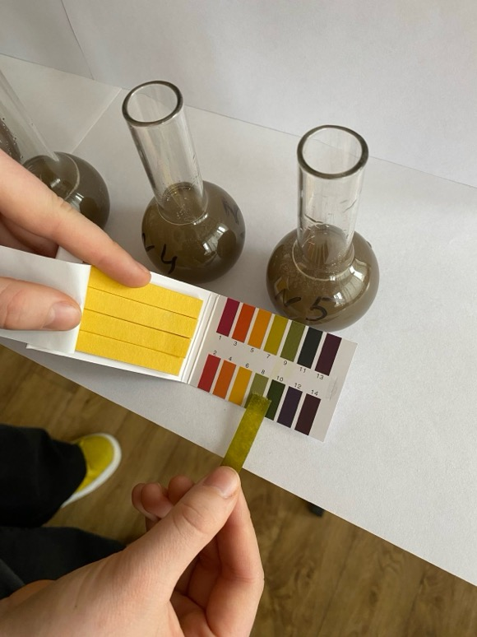
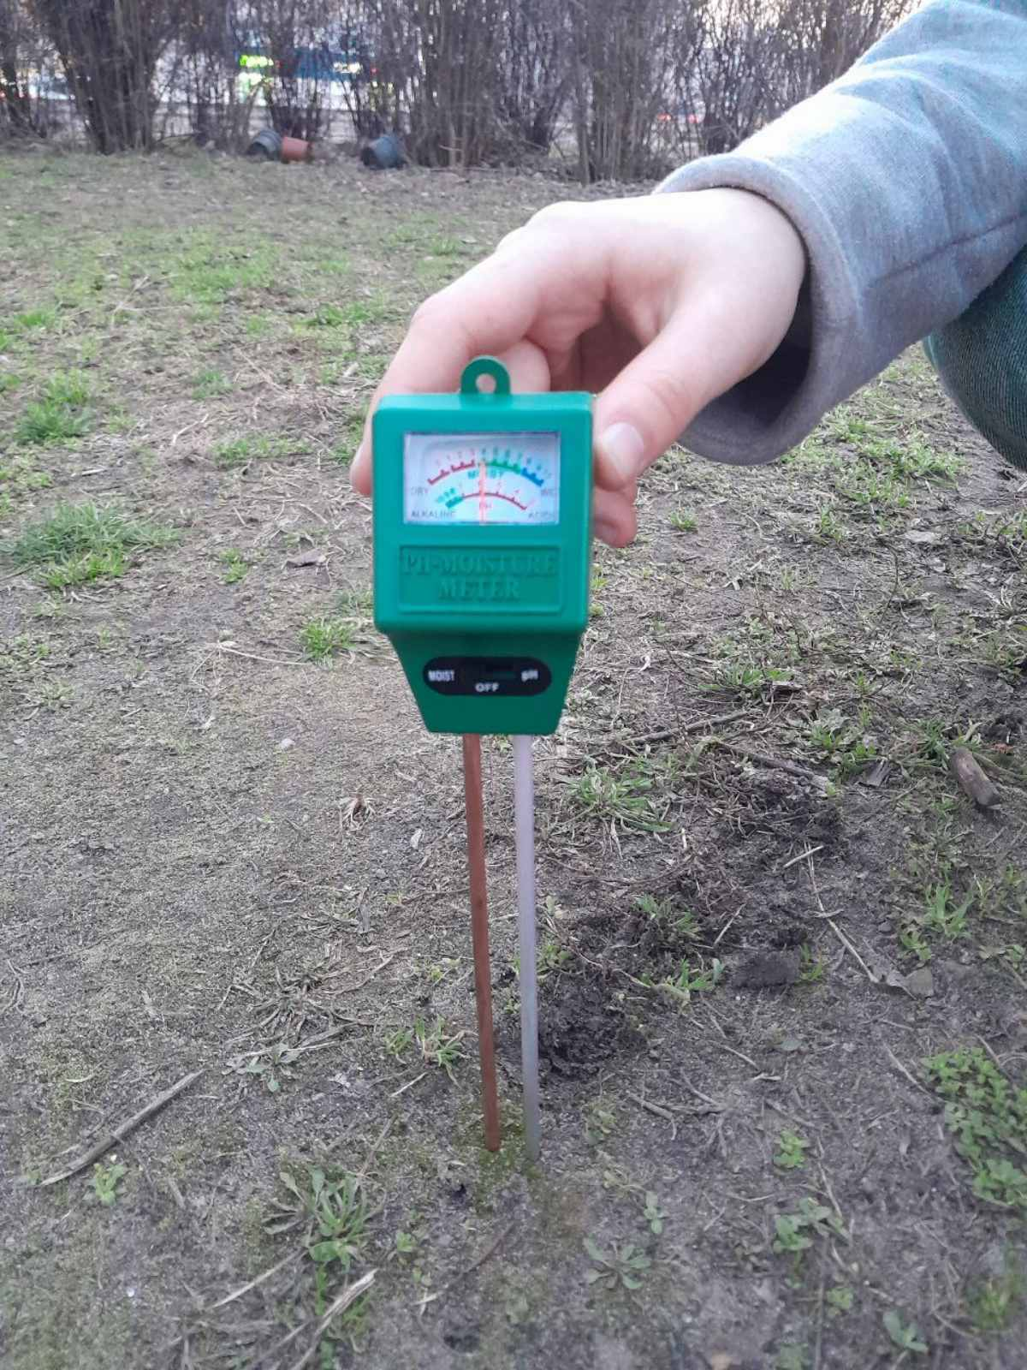
Результати дослідження

Slide 13
Аналіз результатів дослідження
Дослідження п’яти локацій Дарницького району міста Києва показало залежність між вологістю, кислотністю грунту та поширенням мохоподібних.
На найбільш зволожених ділянках – Дарницький ліс (вологість 85%, pH 5,3) та парк Партизанської слави (вологість 75%, pH 5,9) – виявлено переважання вологолюбних і кислотолюбних мохів, таких як Polytrichum commune і Pleurozium schreberi, що свідчить про природні умови з підвищеною вологістю та слабо кислою реакцією грунту.
У парку Позняки та біля озера Вирлиця, де вологість знижується до 40–50%, а pH підвищується до 6,6–7,0, зростають Bryum argenteum та Ceratodon purpureus – види, здатні адаптуватися до помірної вологості та урбанізованого середовища.
На вул. Степана Олійника, що характеризується найнижчими показниками вологості (20%) і найвищим pH (8,0), виявлено Tortula ruralis – ксерофітний мох, який свідчить про сухі, лужні та забруднені умови.
Отже, поширення мохоподібних тісно пов’язане з фізико-хімічними показниками грунту і може використовуватись для оцінки екологічного стану середовища.

Slide 14
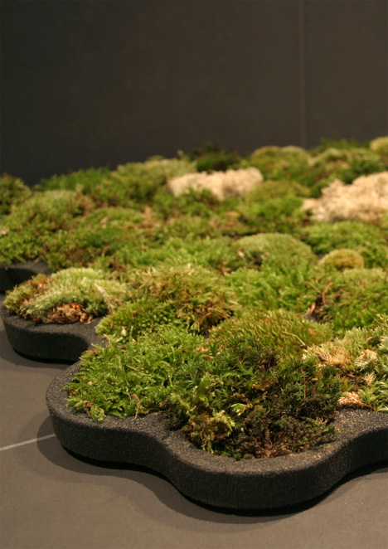
ВИСНОВКИ:
Мохоподібні є природними біоіндикаторами, які чітко реагують на зміни вологості та кислотності грунту.
У природних екосистемах (ліси, заплави) переважають Polytrichum commune та Pleurozium schreberi, що свідчить про вологі й кислі умови (вологість 75–85%, pH 5,3–5,9).
У міських парках з помірною вологістю (40–50%) та слабокислим pH (6,6–7,0) домінують Bryum argenteum і Ceratodon purpureus.
На урбанізованих територіях (вологість <30%, pH до 8,0) поширена Tortula ruralis, що вказує на сухість, лужність і вплив людської діяльності.
Результати дослідження підтверджують, що мохоподібні можна використовувати для доступного та наочного моніторингу стану грунтів у різних екосистемах.

Slide 15
Список використаних джерел:
Бойко М.Ф.Характеристика мохоподібних як індикаторів стану навколишнього середовища. Чорноморськ. бот. ж., 2010. Т. 6, № 1. С.35-40.
Бойко М. Ф. Чекліст мохоподібних України. Херсон: Айлант, 2008. 232 с.
Бойко М. Ф. Українські назви мохоподібних. Чорноморський ботанічний журнал. 2015. Т. 11, №. 2. С. 178–216.
Гапон С. В. Нові відомості щодо класифікації мохової рослинності Лівобережного Придніпров’я. Збірник наукових праць Полтавського державного педагогічного університету імені В. Г. Короленка. Серія : Екологія. Біологічні науки. Вип. 5 (52). Полтава, 2006. С. 3–18.
Гапон С. В. Стан вивчення мохової рослинності в Україні та особливості її класифікації. Український ботанічний журнал. – 2004. – Т. 61, № 2. – С. 60–67.
Frego K.A. Bryophytes as potential indicators of forest integrity. Forest Ecology & Management, 2007. Vol. 242, № 1. P. 65-75.
Jackowiak B. Antropogeczne przemiany flory roslin naczyniowych Poznania. Poznan: Wyd-wo Un-tu im. A. Mickiewicza, 1990. 232 p.
Mägdefrau K. Life-forms of bryophytes. Bryophyte ecology. London: New York. 1982. P. 45-58.

Slide 16
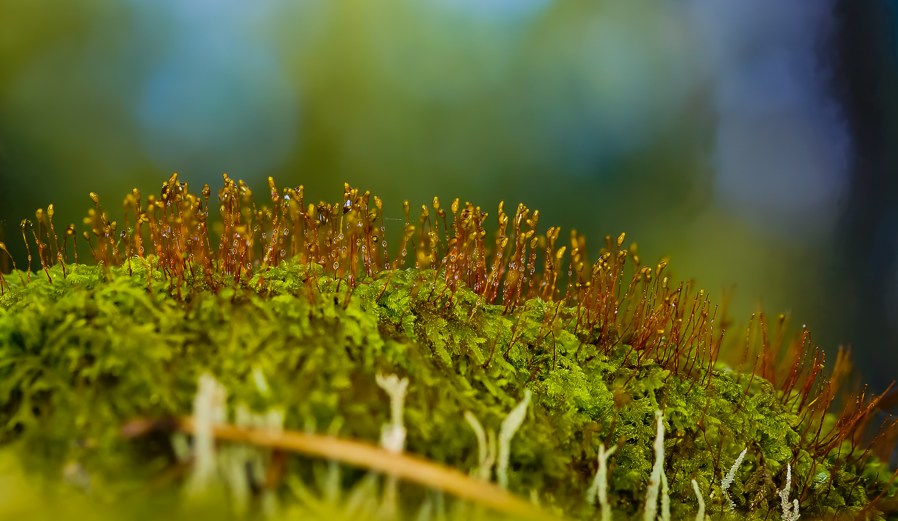

Дякуємо за увагу!

